Slide 1
«Путешествие на планету положительных и отрицательных чисел» (6 класс)
2013г

Slide 2
Выполните сложение, умножение, деление, вычитание этих чисел
120
-30
-120
30

Slide 3
Вычислите:
-2, 5 х 3=
-15, 3:(-3)=
-7, 1х10=
-20х3=
-2, 5 х 3=
-15, 3:(-3)=
-7, 1х10=
-20х3=
-2, 5 х 3=
-15, 3:(-3)=
-7, 1х10=
-20х3=
Вычислите:
Вычислите:
-2, 5 х 3=
-15, 3:(-3)=
-7, 1х10=
-20х3=
-2,5 х 3=
15,3 : (-3) =
-7,1 х 10 =
-20 х 3 =
-7,5
-5,1
-71
-60

Slide 4
Даны числа -12 и 3. Назовите:
а) Модули этих чисел
Модули этих чисел
Назовите модули этих чисел
Какое из чисел больше
Два числа, которые меньше данных чисел
Два целых числа, расположенных между ними
Два числа, которые больше данных чисел
Разность данных чисел
Сумму данных чисел
Произведение данных чисел
Частное данных чисел

Slide 5
“Ветряные мельницы”.
-2
-2
-
-4
8
-4
х
-
:
+
х
5
:
+
10
-6
-4
8
-
-2
-5
:
х
-2
х
:
х
:
+
0,1
-6
-2
-5
0,2
-8
:
х
0,2
-8

Slide 6
Реши примеры, чтобы узнать какие созвездия нам попадаются в пути:

Slide 7
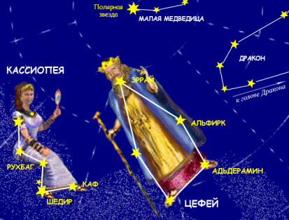
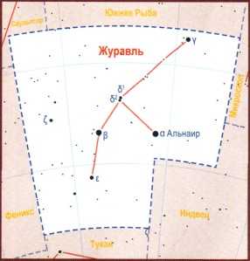
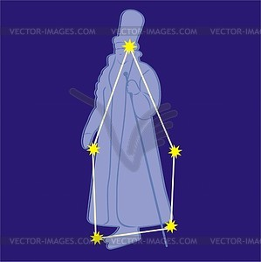
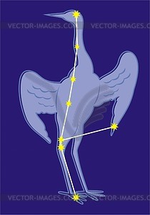
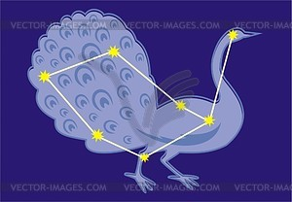
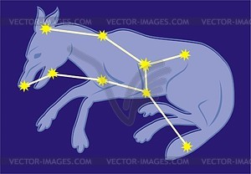
Созвездия
Журавль 8/15
Кассиопея (-16 )
Цефей (-71)
Павлин ( 1 )
Муха ( 71 )
Волк ( 16 )

Slide 8
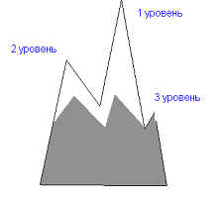
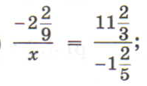
“Пиратские острова”
Найти значение выражения.
-42Y при Y=-30;5
3 уровень
2 уровень
Найти значение выражения :
- 42 y при y = -30 и 5
1 уровень

Slide 9
Найти значение выражения.
-42Y при Y=-30;5
“Пиратские острова”
Отгадайте, как зовут атамана, разложив числа в порядке возрастания
Ответ: МАНСФЕЛЬТ

Slide 10
Найти значение выражения.
-42Y при Y=-30;5
“Пиратские острова”
Расставить знаки вместо звездочек, чтобы получилось верное равенство.
А) -3, 2*5= -16
Б) -9, 1*(-10)=0, 91
В) -73*73=0
1) вычитание
2) умножение
сложение
деление
А) | Б) | В)
2
4
3

Slide 11
Спасибо за помощь в создании урока:
http://sch119.narod.ru/Project/levochkina/0403.htm
http://vector-images.com/clipart.php?id=9985&lang=rus
http://festival.1september.ru/articles/311709/

